Slide 1
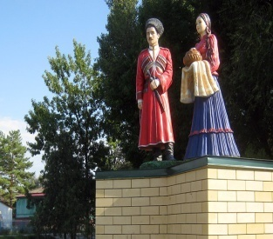
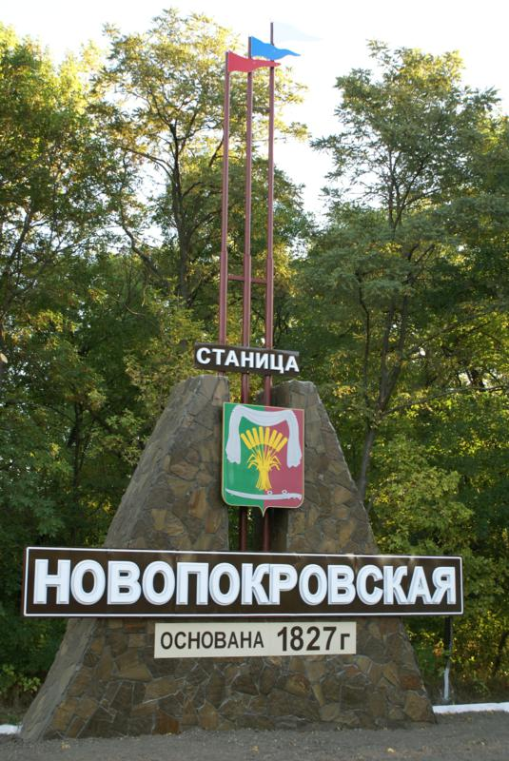
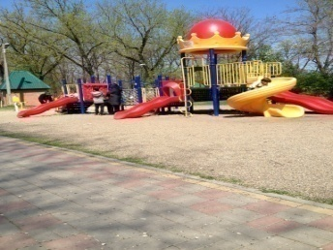
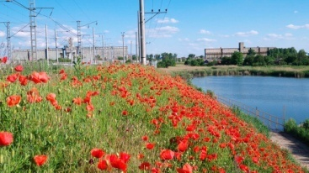
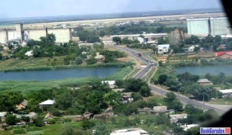
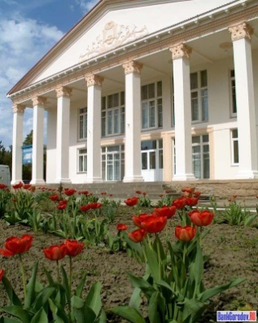
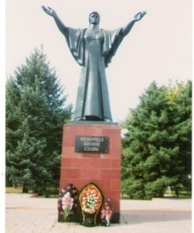
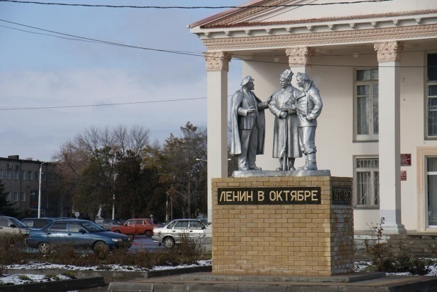
Бюджет для граждан
к бюджету Новопокровского сельского поселения
Новопокровского района
на 2020 год

Slide 2
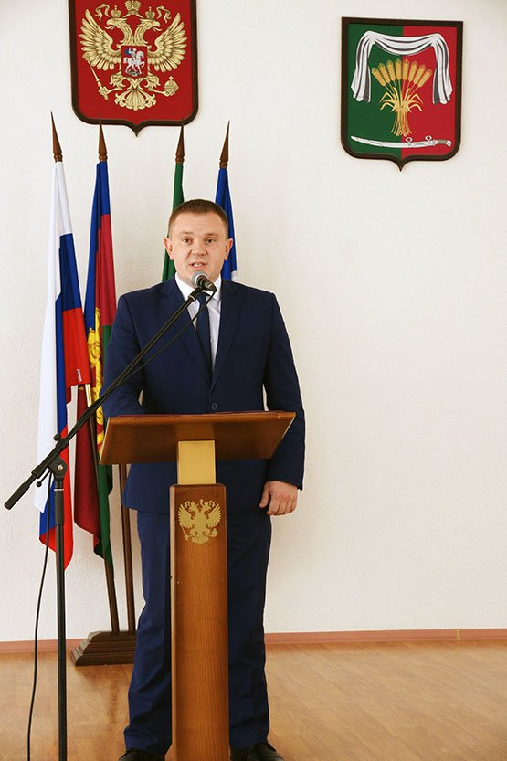
Уважаемые жители Новопокровского сельского поселения !
Одной из ключевых задач бюджетной политики на 2020 год является обеспечение прозрачности и открытости бюджетного процесса. Для привлечения большего количества граждан к участию в обсуждении вопросов формирования бюджета и его исполнения и был разработан «Бюджет для граждан».
«Бюджет для граждан» предназначен, прежде всего, для жителей Новопокровского сельского поселения, не обладающих специальными знаниями в сфере бюджетного законодательства.
Глава Новопокровского сельского поселения Новопокровского района
А.В. Свитенко

Slide 3
Механизм участия гражданина в бюджетном процессе
Проявить активность
Ознакомиться с ФЗ № 131 от 06.10.2003 «Об общих принципах организации местного самоуправления в РФ» и Бюджетным Кодексом РФ.
Ознакомиться с проектом бюджета
Администрация Новопокровского сельского поселения готовит проект бюджета, который подлежит официальному опубликованию на сайте администрации и обсуждению на публичных слушаниях.
Подготовить свои обоснованные предложения (изменения) в проект. Выступить в качестве активного участника, защищающего свои интересы). Каждый житель вправе высказывать свое мнение, представить материалы, письменные предложения и замечания для включения их в протокол публичных слушаний.
Изложить свои предложения
Принять участие в публичных слушаниях
Публичные слушания проводятся в целях:
обеспечения участия жителей Новопокровского с/п в обсуждении проекта бюджета поселения;
выявления мнения населения и подготовки рекомендаций по итогам обсуждения населением проекта бюджета поселения;
Изучения и обобщения предложений и рекомендаций жителей Новопокровского с/п по проекту бюджета поселения.
Проконтролировать решение Новопокровского с/п
Заключение о результатах публичных слушаний публикуется (обнародуется) в средствах массовой информации и размещается на официальном сайте Новопокровского с/п в информационно-телекоммуникационной сети «Интернет».
3

Slide 4
Основы составления проекта бюджета Новопокровского сельского поселения
Бюджетное послание Президента Российской Федерации
Прогноз социально-экономического развития поселения
Основные направления бюджетной и налоговой политики
Муниципальные программы Новопокровского
сельского поселения
Составление проекта бюджета поселения

Slide 5
Что такое Дефицит и Профицит бюджета
доходы
расходы
ПРОФИЦИТ (доходы больше расходов) При превышении доходов над расходами принимается решение, как их использовать например, накапливать денежные средства, погашать долг).
расходы
ДЕФИЦИТ (расходы больше доходов) При превышении расходов над доходами принимается решение об использовании источников финансирования дефицита (например, использовать остатки денежных средств, получить кредит в банке или в другом бюджете).
доходы

Slide 6
Сбалансированность бюджета – обязательное требование, предъявляемое к составлению и утверждению бюджета

Slide 7
Основные характеристики бюджета Новопокровского сельского поселения Новопокровского района на 2020 год
1) общий объем доходов в сумме 122308,5 тысяч рублей;
2) общий объем расходов в сумме 122380,9 тысяч рублей;
3) дефицит бюджета в сумме 72,4 тысяч рублей;
4) верхний предел муниципального внутреннего долга Новопокровского сельского поселения Новопокровского района на 1 января 2021 года в сумме 12000,0 тысяч рублей, в том числе верхний предел долга по муниципальным гарантиям Новопокровского сельского поселения Новопокровского района в сумме 0,0 тысяч рублей.

Slide 8
Структура доходов бюджета Новопокровского сельского поселения
НАЛОГОВЫЕ ДОХОДЫ
83368,0 тыс. руб.
поступления от уплаты налогов, установленных Налоговым кодексом
Российской Федерации,
например:
налог на доходы физических лиц;
земельный налог;
налог на имущество;
другие.
Доходы бюджета поселения
122308,5 тыс. руб.
НЕНАЛОГОВЫЕ ДОХОДЫ
12776,6 тыс. руб.
доходы от использования муниципального имущества;
доходы от продажи материальных и нематериальных активов.
БЕЗВОЗМЕЗДНЫЕ ПОСТУПЛЕНИЯ
26163,9 . руб.
поступления в бюджет на безвозмездной и безвозвратной основе
(дотации, субвенции и субсидии, иные межбюджетные трансферты).

Slide 9
Структура налоговых доходов бюджета Новопокровского сельского поселения
в 2020 году

Slide 10
НДФЛ является основным источником доходов поселения
Депутаты Законодательного собрания Краснодарского края в ходе сентябрьской сессии одобрили изменения в региональный закон
«О бюджетном процессе», согласно которому норматив отчисления НДФЛ в бюджеты сельских поселений с 2020 года составит 15%.
тыс. рублей
План на 2020 г.
(рост ФОТ 4,1%)
План на
2020 г. (норматив 15%)
Оценка 2019 г.

Slide 11
Налог на имущество
С 1 января 2017 года на территории Краснодарского края согласно Закона Краснодарского края от 4 апреля 2016 года №3368 «Об установлении единой даты начала применения на территории Краснодарского края порядка определения налоговой базы по налогу на имущество физических лиц исходя из кадастровой стоимости объектов налогообложения» вводится в действие новый порядок определения налоговой базы по налогу на имущество физических лиц – исходя из кадастровой стоимости объектов налогообложения.
Первые налоговые уведомления пришли жителям поселения в 2018 году. При этом чтобы снизить фискальную нагрузку, налог на имущество физических лиц исходя из кадастровой стоимости объектов налогообложения в течение первых четырех лет рассчитывается с учетом понижающих коэффициентов (в первый год - 0,2, во второй - 0,4, в третий - 0,6, в четвертый - 0,8).Начиная с пятого года, налог будет исчисляться исходя из кадастровой стоимости без применения понижающих коэффициентов.
В 2020 году при расчете налога на имущество физических лиц за 2019 год будет применяться коэффициент 0,6.

Slide 12
Структура неналоговых доходов бюджета Новопокровского сельского поселения
в 2020 году

Slide 13
Безвозмездные поступления в бюджете Новопокровского сельского поселения
на 2020 год
26163,9 тыс. рублей
Дотации бюджетам сельских поселений на выравнивание бюджетной обеспеченности
- 10689,0 тыс. рублей
Межбюджетные трансферты, передаваемые бюджетам сельских поселений из бюджетов муниципальных районов на осуществление части полномочий по решению вопросов местного значения в соответствии с заключенными соглашениями - 6188,7 тыс. рублей
Субвенции бюджетам сельских поселений на выполнение передаваемых полномочий субъектов Российской Федерации
– 7,6 тыс. рублей
Межбюджетные трансферты, передаваемые бюджетам сельских поселений на финансовое обеспечение дорожной деятельности
- 9278,6 тыс. рублей

Slide 14
.
Объём межбюджетных трансфертов,
предоставляемых бюджету муниципального
образования Новопокровский район,
на 2020 год
8843,2 тыс.рублей
Осуществление внешнего муниципального финансового контроля поселения 111,3 тыс.рублей
Создание условий для организации досуга и обеспечения жителей поселения услугами организаций культуры
8731,9 тыс.рублей
Руководствуясь пунктом 2 постановления Законодательного собрания Краснодарского края от 11 декабря 2018 года №826-П «О ходе реализации Закона Краснодарского края «О закреплении за сельскими поселениями Краснодарского края отдельных вопросов местного значения городских поселений» принято решение о самостоятельном осуществлении в 2020 году полномочия по обеспечению условий для развития на территории поселения физической культуры, школьного спорта и массового спорта, организации проведения официальных физкультурно-оздоровительных и спортивных мероприятий поселения.

Slide 15
Расходы бюджета Новопокровского сельского поселения на 2020 год

Slide 16
Дорожный фонд
Новопокровского сельского поселения
Доходы фонда
Акцизы на автомобильный бензин, прямогонный бензин, дизельное топливо, моторные масла для дизельных и (или) карбюраторных (инжекторных) двигателей, производимые на территории Российской Федерации -7443,2 тыс. рублей.
Не более 10% от собственных налоговых и неналоговых доходов бюджета Новопокровского сельского поселения - 88,7 тыс.рублей.
Межбюджетные трансферты из бюджетов бюджетной системы Российской Федерации на финансовое обеспечение дорожной деятельности в отношении автомобильных дорог общего пользования местного значения, в том числе дорог в населенных пунктах -9278,6 тыс. рублей.
Объем дорожного фонда в 2020 году составит:
16801,5 тыс. рублей
Расходы фонда
Нормативное содержание автомобильных дорог общего пользования местного значения

Slide 17
Автодорожный путепровод
по пер. Садовому в станице Новопокровская
Администрацией Новопокровского сельского поселения 18 ноября 2019 года были поданы документы в министерство транспорта и дорожного хозяйства Краснодарского края на участие в отборе муниципальных образований на получение межбюджетных трансфертов на строительство автодорожных путепроводов в местах пересечения автомобильных дорог общего пользования местного значения и железнодорожных путей на 2020 год.
Намечено строительство объекта «Автодорожный путепровод по пер. Садовому в станице Новопокровская»
- протяженность объекта 0,667 км;
- ширина земельного полотна 13,40 м;
- расчетный период эксплуатации 30 лет;
- ширина проезжей части 6,0 м;
- категория дороги V (улица местного значения в жилой застройке по СП 42.13330.2011);
- стоимость по сводному сметному расчету в ценах 1 квартала 2019 года 231,3 млн.рублей.
17

Slide 18
Проект «О закреплении за сельскими поселениями Краснодарского края отдельных вопросов местного
значения городских поселений»
Законодательным собранием Краснодарского края 16 июля 2019 года принят проект Закона Краснодарского края "О внесении изменения в статью 2 Закона Краснодарского края "О закреплении за сельскими поселениями Краснодарского края отдельных вопросов местного значения городских поселений". В соответствии с которым с 1 января 2020 года из вопросов местного значения, закрепленных за сельскими поселениями, исключены полномочия по организации электро-, тепло-, газо- и водоснабжения (водоотведения) населения.
Вместе с тем, при решении данного вопроса возникли сложности, связанные с отсутствием механизма передачи полномочий, передачей имущественного комплекса, финансированием полномочий. По результатам анализа ситуации сформирован ряд предложений к рассмотрению законопроекта во втором чтении. Теперь предполагается, что законопроект вступит в силу с 1 января 2021 года. К этому времени имеющиеся проблемы будут устранены.
В бюджете Новопокровского сельского поселения на 2020 год предусмотрено 2160,0 тыс. рублей на:
изготовление технической документации на объекты электро-, тепло-, газо- и (водоснабжения) и водоотведения;
изготовление технических планов на указанные выше объекты с целью постановки их на кадастровый учет в органах государственного реестра.

Slide 19
В 2019 году заканчивается срок действия большинства муниципальных программ Новопокровского сельского поселения, в связи с чем приняты своевременные меры по разработке и утверждению муниципальных программ на очередной пятилетний период 2020-2024 годов. Для обеспечения достижения национальных целей и стратегических задач развития, предусмотренных Указом Президента Российской Федерации №204, в муниципальные программы Новопокровского сельского поселения включены мероприятия, предусмотренные федеральными (национальными) проектами.
Развитие сети автомобильных дорог Новопокровского сельского поселения
Развитие топливно-энергетического комплекса
Обеспечение безопасности населения
Развитие жилищно-коммунального хозяйства
Развитие культуры
Информационное освещение
Молодежь Новопокровского сельского поселения
Казачество Новопокровского сельского поселения
Разработанные муниципальные программы получили положительное заключение экспертизы контрольно –счетной палаты муниципального образования Новопокровский район.

Slide 20
Перечень муниципальных программ Новопокровского сельского поселения на 2020 год
Развитие культуры 10715,5 тыс. рублей
Молодежь Новопокровского сельского поселения
5504,5 тыс. рублей
Развитие топливно-энергетического комплекса
9037,4 тыс. рублей
Развитие сети автомобильных дорог Новопокровского сельского поселения 16801,5 тыс. рублей
Обеспечение безопасности населения 300,0 тыс. рублей
Информационное освещение
352,0 тыс. рублей
Формирование современной городской среды
1150,6 тыс. рублей
Казачество Новопокровского сельского поселения
84,3 тыс. рублей
О развитии субъектов малого бизнеса Новопокровского сельского поселения
59,3 тыс. рублей
Социальная поддержка граждан
380 тыс. рублей
Развитие жилищно-коммунального хозяйства
53786,8 тыс. рублей
80,2% расходов сформированы в рамках муниципальных программ

Slide 21
Структура финансового обеспечения
муниципальных учреждений
на 2020 год
Бюджетом на 2020 год предусмотрено повышение заработной платы (должностных окладов) работников муниципальных учреждений и аппарата управления с 1 января 2020 года на 3,8 процента.

Slide 22
Источники финансирования дефицита бюджета:
-погашение кредитов
-остатки на начало 2020 года
Погашение кредитов запланировано в размере 1660,0 тыс. рублей.
Остаток средств на едином счете бюджета Новопокровского сельского поселения по состоянию на 1 января 2020 года составит 1732,4 тыс. рублей.

Slide 23
Муниципальный долг
Новопокровского сельского поселения
В 2019 году из бюджета муниципального образования Новопокровский район был привлечен кредит на покрытие дефицита бюджета Новопокровского сельского поселения под 0,1 % годовых по договору от 19.09.2019 г. №01-16/22 в срок не позднее 20 сентября 2020 года – 560,0 тыс. рублей.
Также в 2019 году был заключен муниципальный контракт от 02.09.2019 г. №0318300072119000026-1 с кредитной организацией ПАО «Сбербанк России» на сумму 6000,0 тыс. рублей под 9,01 % годовых. Срок возврата не позднее 24 декабря 2021 года.
Муниципальный долг Новопокровского сельского поселения по состоянию на 1 января 2020 года составит 6560,0 тыс. рублей.

Slide 24
Контактная информация
«Бюджет для граждан»
подготовлен финансовым органом администрации Новопокровского сельского поселения
Финансовый орган администрации Новопокровского сельского поселения находится по адресу:
Краснодарский край, станица Новопокровская,
улица Ленина, 110
Телефон: (886149)7-33-82
Адрес электронной почты: novpos@mail.ru
Информационный ресурс «Бюджет для граждан» размещен на официальном сайте администрации Новопокровского сельского поселения novopokrovskaya.org

